Slide 1
מערכת שידורים לאומית

Slide 2
בראשית - סיפורי אבות
תנ"ך לחטיבה העליונה
אביבית סיינר

Slide 4
מה נלמד היום ?
בראשית יט'
זוהי סדום - עיר לפני השמדה.
"סדום ועמורה" - הביטוי ומשמעותו
להביט לאחור, להתמהמה - הקושי לעשות שינוי.
גילוי עריות ותולדות העמים.

Slide 5
ככה מקבלים אורחים! - מוכר לכם?
א וַיָּבֹאוּ שְׁנֵי הַמַּלְאָכִים סְדֹמָה בָּעֶרֶב וְלוֹט ישֵׁב בְּשַׁעַר-סְדֹם
וַיַּרְא-לוֹט וַיָּקָם לִקְרָאתָם וַיִּשְׁתַּחוּ אַפַּיִם אָרְצָה: ב וַיֹּאמֶר הִנֶּה נָּא-אֲדֹנַי סוּרוּ נָא אֶל-בֵּית עַבְדְּכֶם וְלִינוּ וְרַחֲצוּ רַגְלֵיכֶם
וְהִשְׁכַּמְתֶּם וַהֲלַכְתֶּם לְדַרְכְּכֶם וַיֹּאמְרוּ לֹּא כִּי בָרְחוֹב נָלִין: ג וַיִּפְצַר-בָּם מְאֹד וַיָּסֻרוּ אֵלָיו וַיָּבֹאוּ אֶל-בֵּיתוֹ
וַיַּעַשׂ לָהֶם מִשְׁתֶּה וּמַצּוֹת אָפָה וַיֹּאכֵלוּ:

Slide 6
זוהי סדום!
ד טֶרֶם יִשְׁכָּבוּ וְאַנְשֵׁי הָעִיר אַנְשֵׁי סְדֹם נָסַבּוּ עַל-הַבַּיִת מִנַּעַר וְעַד-זָקֵן כָּל-הָעָם מִקָּצֶה: ה וַיִּקְרְאוּ אֶל-לוֹט וַיֹּאמְרוּ לוֹ אַיֵּה הָאֲנָשִׁים אֲשֶׁר-בָּאוּ אֵלֶיךָ הַלָּיְלָה
הוֹצִיאֵם אֵלֵינוּ וְנֵדְעָה אֹתָם:
ו וַיֵּצֵא אֲלֵהֶם לוֹט הַפֶּתְחָה וְהַדֶּלֶת סָגַר אַחֲרָיו: ז וַיֹּאמַר אַל-נָא אַחַי תָּרֵעוּ: ח הִנֵּה-נָא לִי שְׁתֵּי בָנוֹת אֲשֶׁר לֹא-יָדְעוּ אִישׁ אוֹצִיאָה-נָּא אֶתְהֶן אֲלֵיכֶם וַעֲשׂוּ לָהֶן כַּטּוֹב בְּעֵינֵיכֶם
רַק לָאֲנָשִׁים הָאֵל אַל-תַּעֲשׂוּ דָבָר כִּי-עַל-כֵּן בָּאוּ בְּצֵל קֹרָתִי:

Slide 7
זוהי סדום!
ט וַיֹּאמְרוּ גֶּשׁ-הָלְאָה וַיֹּאמְרוּ הָאֶחָד בָּא-לָגוּר וַיִּשְׁפֹּט שָׁפוֹט
עַתָּה נָרַע לְךָ מֵהֶם
וַיִּפְצְרוּ בָאִישׁ בְּלוֹט מְאֹד וַיִּגְּשׁוּ לִשְׁבֹּר הַדָּלֶת: י וַיִּשְׁלְחוּ הָאֲנָשִׁים אֶת-יָדָם וַיָּבִיאוּ אֶת-לוֹט אֲלֵיהֶם הַבָּיְתָה וְאֶת-הַדֶּלֶת סָגָרוּ: יא וְאֶת-הָאֲנָשִׁים אֲשֶׁר-פֶּתַח הַבַּיִת הִכּוּ בַּסַּנְוֵרִים מִקָּטֹן וְעַד-גָּדוֹל
וַיִּלְאוּ לִמְצֹא הַפָּתַח:

Slide 8
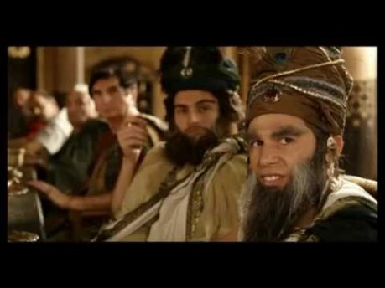
זוהי סדום - טריילר / yes קולנוע ישראלי
"זוהי סדום"

Slide 9
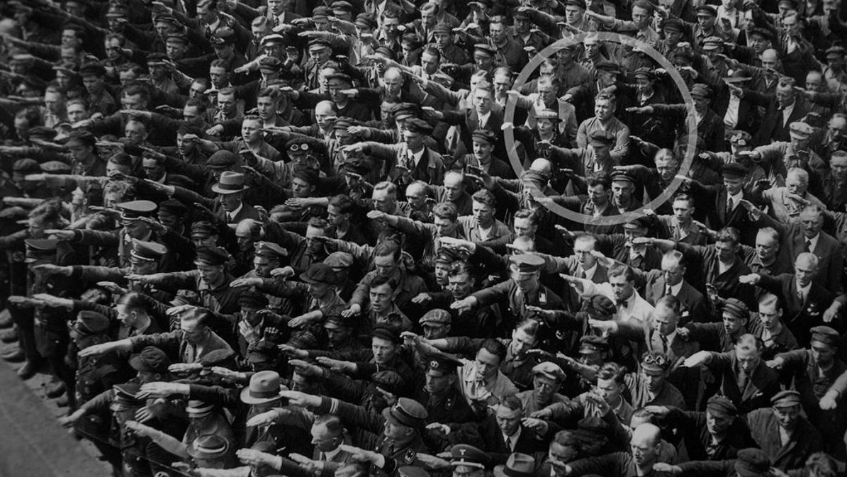

Slide 10
"ויהי כמצחק..."
יב וַיֹּאמְרוּ הָאֲנָשִׁים אֶל-לוֹט עֹד מִי-לְךָ פֹה
חָתָן וּבָנֶיךָ וּבְנֹתֶיךָ וְכֹל אֲשֶׁר-לְךָ בָּעִיר הוֹצֵא מִן-הַמָּקוֹם: יג כִּי-מַשְׁחִתִים אֲנַחְנוּ אֶת-הַמָּקוֹם הַזֶּה
כִּי-גָדְלָה צַעֲקָתָם אֶת-פְּנֵי יְהֹוָה וַיְשַׁלְּחֵנוּ יְהוָֹה לְשַׁחֲתָהּ:
יד וַיֵּצֵא לוֹט וַיְדַבֵּר אֶל-חֲתָנָיו לֹקְחֵי בְנֹתָיו וַיֹּאמֶר קוּמוּ צְּאוּ מִן-הַמָּקוֹם הַזֶּה
כִּי-מַשְׁחִית יְהוָֹה אֶת-הָעִיר וַיְהִי כִמְצַחֵק בְּעֵינֵי חֲתָנָיו:

Slide 11
"ויתמהמה"
טו וּכְמוֹ הַשַּׁחַר עָלָה וַיָּאִיצוּ הַמַּלְאָכִים בְּלוֹט לֵאמֹר
קוּם קַח אֶת-אִשְׁתְּךָ וְאֶת-שְׁתֵּי בְנֹתֶיךָ הַנִּמְצָאֹת פֶּן-תִּסָּפֶה בַּעֲוֹן הָעִיר: טז וַיִּתְמַהְמָהּ וַיַּחֲזִיקוּ הָאֲנָשִׁים בְּיָדוֹ וּבְיַד-אִשְׁתּוֹ וּבְיַד שְׁתֵּי בְנֹתָיו
בְּחֶמְלַת יְהוָֹה עָלָיו וַיֹּצִאֻהוּ וַיַּנִּחֻהוּ מִחוּץ לָעִיר:
יז וַיְהִי כְהוֹצִיאָם אֹתָם הַחוּצָה וַיֹּאמֶר הִמָּלֵט עַל-נַפְשֶׁךָ
אַל-תַּבִּיט אַחֲרֶיךָ וְאַל-תַּעֲמֹד בְּכָל-הַכִּכָּר הָהָרָה הִמָּלֵט פֶּן-תִּסָּפֶה:

Slide 12
סיפור מצער בהחלט...
יח וַיֹּאמֶר לוֹט אֲלֵהֶם אַל-נָא אֲדֹנָי: יט הִנֵּה-נָא מָצָא עַבְדְּךָ חֵן בְּעֵינֶיךָ וַתַּגְדֵּל חַסְדְּךָ אֲשֶׁר עָשִׂיתָ עִמָּדִי לְהַחֲיוֹת אֶת-נַפְשִׁי
וְאָנֹכִי לֹא אוּכַל לְהִמָּלֵט הָהָרָה פֶּן-תִּדְבָּקַנִי הָרָעָה וָמַתִּי: כ הִנֵּה-נָא הָעִיר הַזֹּאת קְרֹבָה לָנוּס שָׁמָּה וְהִוא מִצְעָר אִמָּלְטָה נָא שָׁמָּה
הֲלֹא מִצְעָר הִוא וּתְחִי נַפְשִׁי: כא וַיֹּאמֶר אֵלָיו הִנֵּה נָשָׂאתִי פָנֶיךָ גַּם לַדָּבָר הַזֶּה לְבִלְתִּי הָפְכִּי אֶת-הָעִיר אֲשֶׁר דִּבַּרְתָּ: כב מַהֵר הִמָּלֵט שָׁמָּה כִּי לֹא אוּכַל לַעֲשׂוֹת דָּבָר עַד-בֹּאֲךָ שָׁמָּה
עַל-כֵּן קָרָא שֵׁם-הָעִיר צוֹעַר:

Slide 13
"ותבט אשתו מאחריו"
כג הַשֶּׁמֶשׁ יָצָא עַל-הָאָרֶץ וְלוֹט בָּא צֹעֲרָה: כד וַיהֹוָה הִמְטִיר עַל-סְדֹם וְעַל-עֲמֹרָה גָּפְרִית וָאֵשׁ מֵאֵת יְהוָֹה מִן-הַשָּׁמָיִם:
כה וַיַּהֲפֹךְ אֶת-הֶעָרִים הָאֵל וְאֵת כָּל-הַכִּכָּר וְאֵת כָּל-ישְׁבֵי הֶעָרִים וְצֶמַח הָאֲדָמָה:
כו וַתַּבֵּט אִשְׁתּוֹ מֵאַחֲרָיו וַתְּהִי נְצִיב מֶלַח:

Slide 14
"כקיטר הכבשן"
כז וַיַּשְׁכֵּם אַבְרָהָם בַּבֹּקֶר אֶל-הַמָּקוֹם אֲשֶׁר-עָמַד שָׁם אֶת-פְּנֵי יְהוָֹה: כח וַיַּשְׁקֵף עַל-פְּנֵי סְדֹם וַעֲמֹרָה וְעַל כָּל-פְּנֵי אֶרֶץ הַכִּכָּר
וַיַּרְא וְהִנֵּה עָלָה קִיטֹר הָאָרֶץ כְּקִיטֹר הַכִּבְשָׁן: כט וַיְהִי בְּשַׁחֵת אֱלֹהִים אֶת-עָרֵי הַכִּכָּר
וַיִּזְכֹּר אֱלֹהִים אֶת-אַבְרָהָם
וַיְשַׁלַּח אֶת-לוֹט מִתּוֹךְ הַהֲפֵכָה בַּהֲפֹךְ אֶת-הֶעָרִים אֲשֶׁר-יָשַׁב בָּהֵן לוֹט:

Slide 15
תולדות מואב
ל וַיַּעַל לוֹט מִצּוֹעַר וַיֵּשֶׁב בָּהָר וּשְׁתֵּי בְנֹתָיו עִמּוֹ
כִּי יָרֵא לָשֶׁבֶת בְּצוֹעַר וַיֵּשֶׁב בַּמְּעָרָה הוּא וּשְׁתֵּי בְנֹתָיו: לא וַתֹּאמֶר הַבְּכִירָה אֶל-הַצְּעִירָה אָבִינוּ זָקֵן וְאִישׁ אֵין בָּאָרֶץ לָבוֹא עָלֵינוּ כְּדֶרֶךְ כָּל-הָאָרֶץ: לב לְכָה נַשְׁקֶה אֶת-אָבִינוּ יַיִן וְנִשְׁכְּבָה עִמּוֹ וּנְחַיֶּה מֵאָבִינוּ זָרַע: לג וַתַּשְׁקֶיןָ אֶת-אֲבִיהֶן יַיִן בַּלַּיְלָה הוּא
וַתָּבֹא הַבְּכִירָה וַתִּשְׁכַּב אֶת-אָבִיהָ וְלֹא-יָדַע בְּשִׁכְבָהּ וּבְקוּמָהּ:

Slide 16
תולדות עמון
לד וַיְהִי מִמָּחֳרָת וַתֹּאמֶר הַבְּכִירָה אֶל-הַצְּעִירָה הֵן-שָׁכַבְתִּי אֶמֶשׁ אֶת-אָבִי נַשְׁקֶנּוּ יַיִן גַּם-הַלַּיְלָה
וּבֹאִי שִׁכְבִי עִמּוֹ וּנְחַיֶּה מֵאָבִינוּ זָרַע: לה וַתַּשְׁקֶיןָ גַּם בַּלַּיְלָה הַהוּא אֶת-אֲבִיהֶן יָיִן וַתָּקָם הַצְּעִירָה וַתִּשְׁכַּב עִמּוֹ וְלֹא-יָדַע בְּשִׁכְבָהּ וּבְקֻמָהּ: לו וַתַּהֲרֶיןָ שְׁתֵּי בְנוֹת-לוֹט מֵאֲבִיהֶן: לז וַתֵּלֶד הַבְּכִירָה בֵּן וַתִּקְרָא שְׁמוֹ מוֹאָב הוּא אֲבִי-מוֹאָב עַד-הַיּוֹם: לח וְהַצְּעִירָה גַם-הִוא יָלְדָה בֵּן וַתִּקְרָא שְׁמוֹ בֶּן-עַמִּי הוּא אֲבִי בְנֵי-עַמּוֹן עַד-הַיּוֹם

Slide 17
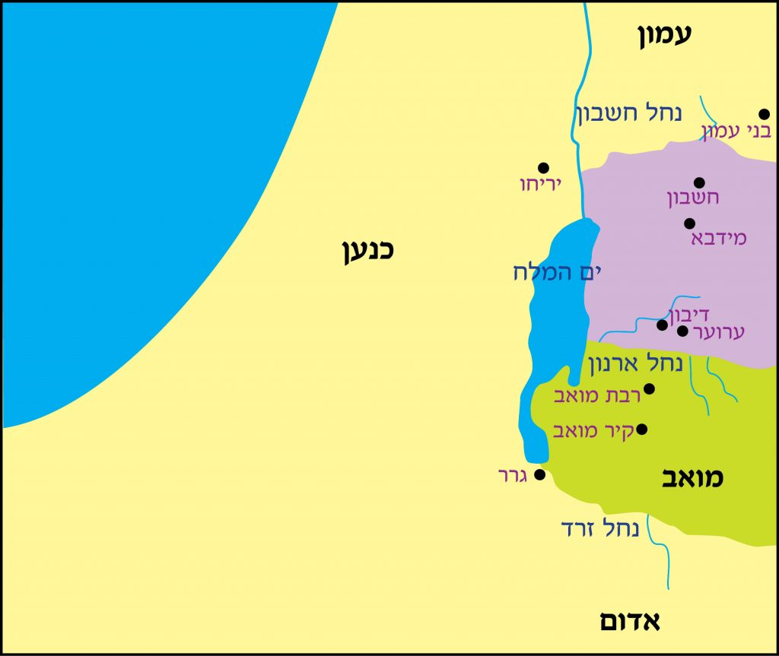

Slide 18
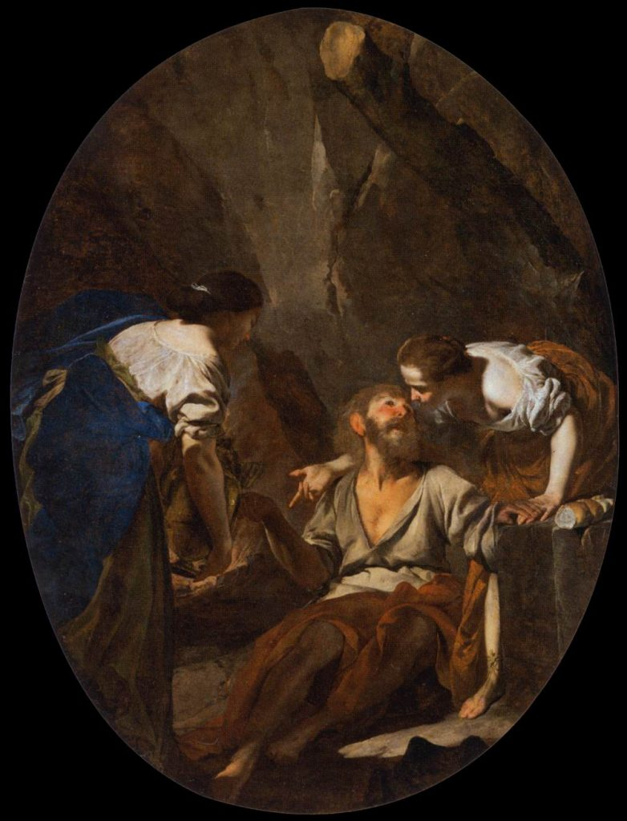

Slide 19
הפסקה

Slide 20
מה נלמד בחלק זה ?
בראשית כא'
משפחת אברהם - מה עושים כשלא מסתדרים?
נכיר מהי פרשנות חז"ל וכיצד ניתן להתמודד בדרכים שונות עם טקסט.

Slide 21
הולדת יצחק
א וַיהוָֹה פָּקַד אֶת-שָׂרָה כַּאֲשֶׁר אָמָר וַיַּעַשׂ יְהוָֹה לְשָׂרָה כַּאֲשֶׁר דִּבֵּר: ב וַתַּהַר וַתֵּלֶד שָׂרָה לְאַבְרָהָם בֵּן לִזְקֻנָיו
לַמּוֹעֵד אֲשֶׁר-דִּבֶּר אֹתוֹ אֱלֹהִים: ג וַיִּקְרָא אַבְרָהָם אֶת-שֶׁם-בְּנוֹ הַנּוֹלַד-לוֹ אֲשֶׁר-יָלְדָה-לּוֹ שָׂרָה יִצְחָק: ד וַיָּמָל אַבְרָהָם אֶת-יִצְחָק בְּנוֹ בֶּן-שְׁמֹנַת יָמִים
כַּאֲשֶׁר צִוָּה אֹתוֹ אֱלֹהִים:

Slide 22
צחוקים...
ה וְאַבְרָהָם בֶּן-מְאַת שָׁנָה בְּהִוָּלֶד לוֹ אֵת יִצְחָק בְּנוֹ: ו וַתֹּאמֶר שָׂרָה צְחֹק עָשָׂה לִי אֱלֹהִים כָּל-הַשֹּׁמֵעַ יִצֲחַק-לִי: ז וַתֹּאמֶר מִי מִלֵּל לְאַבְרָהָם הֵינִיקָה בָנִים שָׂרָה כִּי-יָלַדְתִּי בֵן לִזְקֻנָיו:
ח וַיִּגְדַּל הַיֶּלֶד וַיִּגָּמַל
וַיַּעַשׂ אַבְרָהָם מִשְׁתֶּה גָדוֹל בְּיוֹם הִגָּמֵל אֶת-יִצְחָק: ט וַתֵּרֶא שָׂרָה אֶת-בֶּן-הָגָר הַמִּצְרִית אֲשֶׁר-יָלְדָה לְאַבְרָהָם מְצַחֵק:

Slide 23
בן הגר מצחק - מה זה בדיוק?
דרש רבי עקיבא: "אין מצחק, אלא גִלוי עריות"
רבי ישמעאל אומר: "אין הלשון הזה של צחוק, אלא עבודת כוכבים"
רבי אלעזר בנו של רבי יוסי הגלילי אומר:
"אין הלשון הזה צחוק, אלא לשון שפיכות דמים"

Slide 24
ביחד או לחוד?
י וַתֹּאמֶר לְאַבְרָהָם גָּרֵשׁ הָאָמָה הַזֹּאת וְאֶת-בְּנָהּ כִּי לֹא יִירַשׁ בֶּן-הָאָמָה הַזֹּאת עִם-בְּנִי עִם-יִצְחָק:
יא וַיֵּרַע הַדָּבָר מְאֹד בְּעֵינֵי אַבְרָהָם עַל אוֹדֹת בְּנוֹ: יב וַיֹּאמֶר אֱלֹהִים אֶל-אַבְרָהָם אַל-יֵרַע בְּעֵינֶיךָ עַל-הַנַּעַר וְעַל-אֲמָתֶךָ
כֹּל אֲשֶׁר תֹּאמַר אֵלֶיךָ שָׂרָה שְׁמַע בְּקֹלָהּ כִּי בְיִצְחָק יִקָּרֵא לְךָ זָרַע: יג וְגַם אֶת-בֶּן-הָאָמָה לְגוֹי אֲשִׂימֶנּוּ כִּי זַרְעֲךָ הוּא:
יד וַיַּשְׁכֵּם אַבְרָהָם בַּבֹּקֶר וַיִּקַּח-לֶחֶם וְחֵמַת מַיִם וַיִּתֵּן אֶל-הָגָר שָׂם עַל-שִׁכְמָהּ וְאֶת-הַיֶּלֶד
וַיְשַׁלְּחֶהָ וַתֵּלֶךְ וַתֵּתַע בְּמִדְבַּר בְּאֵר שָׁבַע:

Slide 25
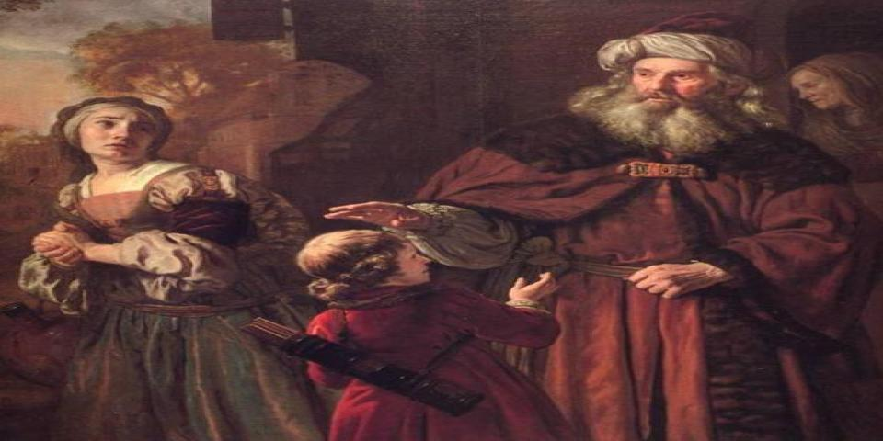

Slide 26
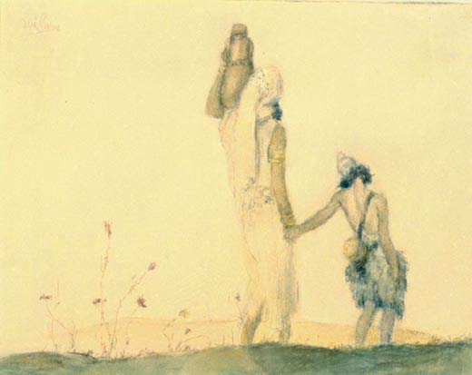
גירוש הגר, אבל פן, 1950

Slide 27
"כמטחוי קשת"
טו וַיִּכְלוּ הַמַּיִם מִן-הַחֶמֶת וַתַּשְׁלֵךְ אֶת-הַיֶּלֶד תַּחַת אַחַד הַשִּׂיחִם: טז וַתֵּלֶךְ וַתֵּשֶׁב לָהּ מִנֶּגֶד הַרְחֵק כִּמְטַחֲוֵי קֶשֶׁת
כִּי אָמְרָה אַל-אֶרְאֶה בְּמוֹת הַיָּלֶד וַתֵּשֶׁב מִנֶּגֶד וַתִּשָּׂא אֶת-קֹלָהּ וַתֵּבְךְּ: יז וַיִּשְׁמַע אֱלֹהִים אֶת-קוֹל הַנַּעַר וַיִּקְרָא מַלְאַךְ אֱלֹהִים אֶל-הָגָר מִן-הַשָּׁמַיִם
וַיֹּאמֶר לָהּ מַה-לָּךְ הָגָר אַל-תִּירְאִי כִּי-שָׁמַע אֱלֹהִים אֶל-קוֹל הַנַּעַר בַּאֲשֶׁר הוּא-שָׁם: יח קוּמִי שְׂאִי אֶת-הַנַּעַר וְהַחֲזִיקִי אֶת-יָדֵךְ בּוֹ כִּי-לְגוֹי גָּדוֹל אֲשִׂימֶנּוּ:

Slide 28
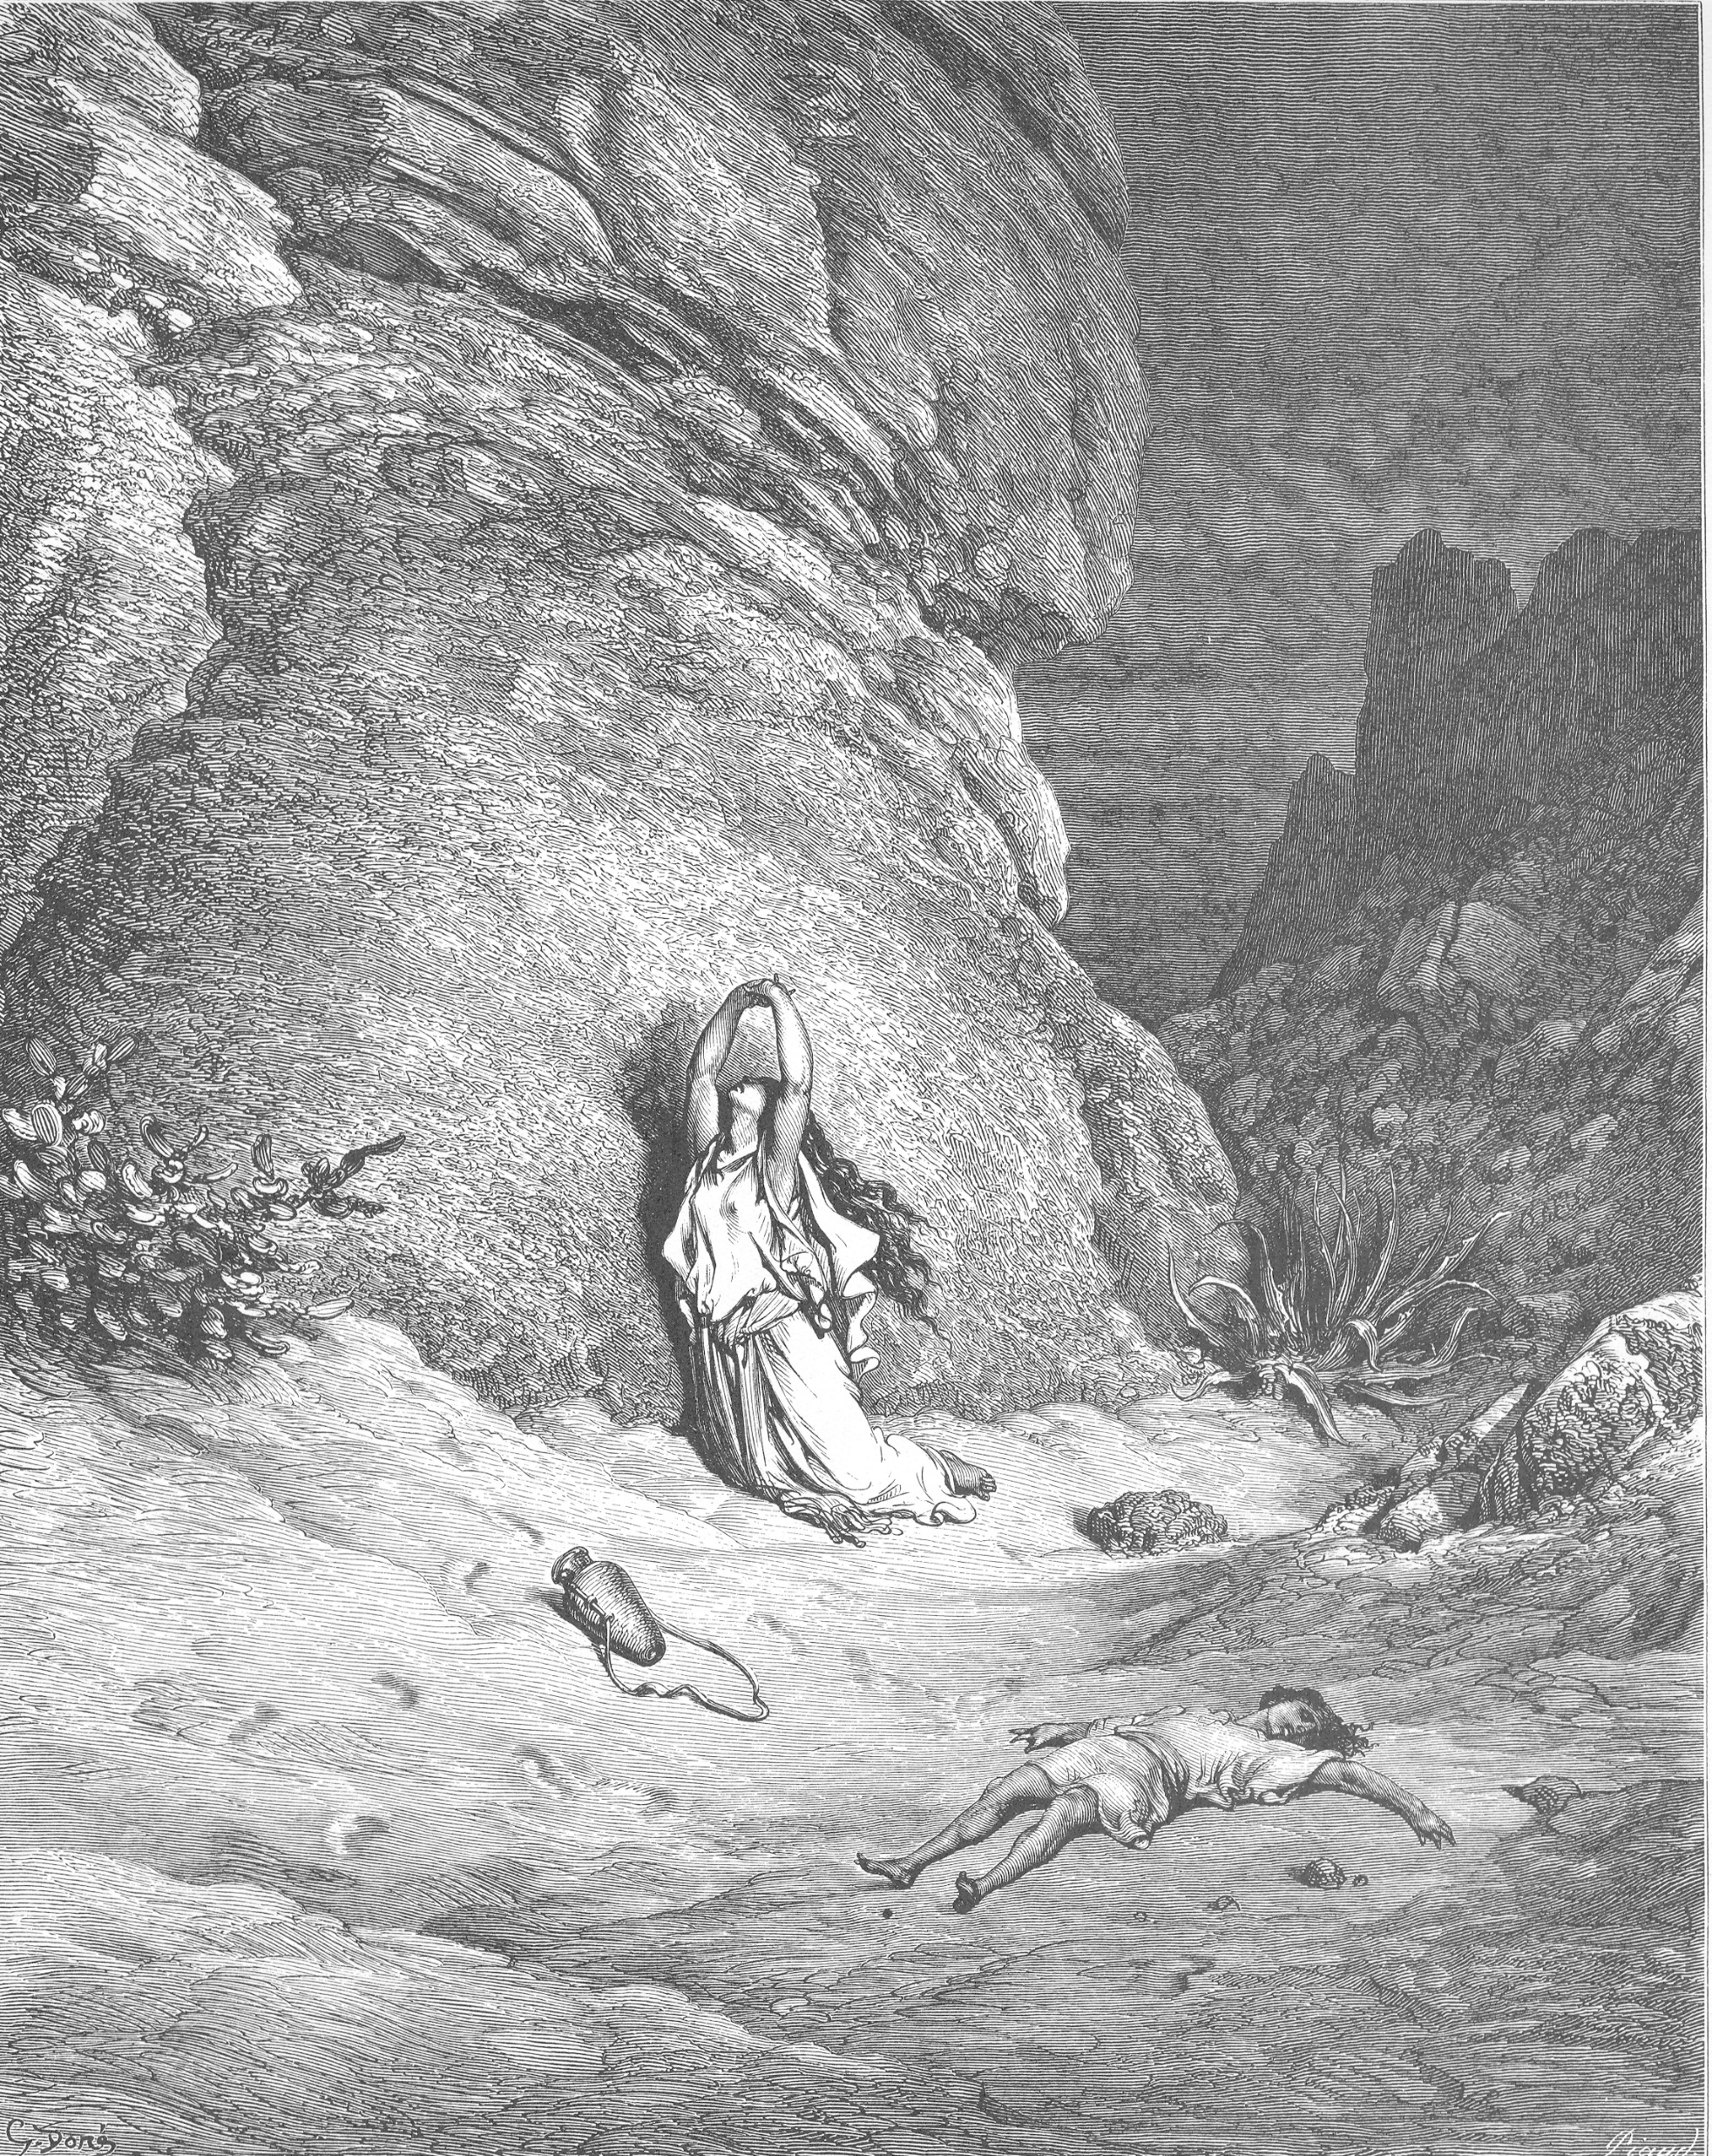
הגר וישמעאל , גוסטב דורה

Slide 29
"אשה מארץ מצרים"
יט וַיִּפְקַח אֱלֹהִים אֶת-עֵינֶיהָ וַתֵּרֶא בְּאֵר מָיִם
וַתֵּלֶךְ וַתְּמַלֵּא אֶת-הַחֵמֶת מַיִם וַתַּשְׁקְ אֶת-הַנָּעַר: כ וַיְהִי אֱלֹהִים אֶת-הַנַּעַר וַיִּגְדָּל וַיֵּשֶׁב בַּמִּדְבָּר וַיְהִי רֹבֶה קַשָּׁת: כא וַיֵּשֶׁב בְּמִדְבַּר פָּארָן וַתִּקַּח-לוֹ אִמּוֹ אִשָּׁה מֵאֶרֶץ מִצְרָיִם:

Slide 30
אברהם ואבימלך
כב וַיְהִי בָּעֵת הַהִוא וַיֹּאמֶר אֲבִימֶלֶךְ וּפִיכֹל שַׂר-צְבָאוֹ אֶל-אַבְרָהָם לֵאמֹר
אֱלֹהִים עִמְּךָ בְּכֹל אֲשֶׁר-אַתָּה עֹשֶׂה: כג וְעַתָּה הִשָּׁבְעָה לִּי בֵאלֹהִים הֵנָּה אִם-תִּשְׁקֹר לִי וּלְנִינִי וּלְנֶכְדִּי
כַּחֶסֶד אֲשֶׁר-עָשִׂיתִי עִמְּךָ תַּעֲשֶׂה עִמָּדִי וְעִם-הָאָרֶץ אֲשֶׁר-גַּרְתָּה בָּהּ: כד וַיֹּאמֶר אַבְרָהָם אָנֹכִי אִשָּׁבֵעַ:

Slide 31
באר שבע על שום מה?
כה וְהוֹכִחַ אַבְרָהָם אֶת-אֲבִימֶלֶךְ עַל-אֹדוֹת בְּאֵר הַמַּיִם אֲשֶׁר גָּזְלוּ עַבְדֵי אֲבִימֶלֶךְ: כו וַיֹּאמֶר אֲבִימֶלֶךְ לֹא יָדַעְתִּי מִי עָשָׂה אֶת-הַדָּבָר הַזֶּה וְגַם-אַתָּה לֹא-הִגַּדְתָּ לִּי
וְגַם אָנֹכִי לֹא שָׁמַעְתִּי בִּלְתִּי הַיּוֹם:
כז וַיִּקַּח אַבְרָהָם צֹאן וּבָקָר וַיִּתֵּן לַאֲבִימֶלֶךְ וַיִּכְרְתוּ שְׁנֵיהֶם בְּרִית: כח וַיַּצֵּב אַבְרָהָם אֶת-שֶׁבַע כִּבְשׂת הַצֹּאן לְבַדְּהֶן: כט וַיֹּאמֶר אֲבִימֶלֶךְ אֶל-אַבְרָהָם מָה הֵנָּה שֶׁבַע כְּבָשׂת הָאֵלֶּה אֲשֶׁר הִצַּבְתָּ לְבַדָּנָה: ל וַיֹּאמֶר כִּי אֶת-שֶׁבַע כְּבָשׂת תִּקַּח מִיָּדִי בַּעֲבוּר תִּהְיֶה-לִּי לְעֵדָה כִּי חָפַרְתִּי אֶת-הַבְּאֵר הַזֹּאת:

Slide 32
לא עַל-כֵּן קָרָא לַמָּקוֹם הַהוּא בְּאֵר שָׁבַע כִּי שָׁם נִשְׁבְּעוּ שְׁנֵיהֶם: לב וַיִּכְרְתוּ בְרִית בִּבְאֵר שָׁבַע וַיָּקָם אֲבִימֶלֶךְ וּפִיכֹל שַׂר-צְבָאוֹ וַיָּשֻׁבוּ אֶל-אֶרֶץ פְּלִשְׁתִּים: לג וַיִּטַּע אֵשֶׁל בִּבְאֵר שָׁבַע וַיִּקְרָא-שָׁם בְּשֵׁם יְהוָֹה אֵל עוֹלָם: לד וַיָּגָר אַבְרָהָם בְּאֶרֶץ פְּלִשְׁתִּים יָמִים רַבִּים:

Slide 33
תודה על ההקשבה ובהצלחה בבגרות

Slide 34
השימוש ביצירות במהלך שידור זה נעשה לפי סעיף 27א לחוק זכות יוצרים, תשס"ח-2007. אם הינך בעל הזכויות באחת היצירות, באפשרותך לבקש מאיתנו לחדול מהשימוש ביצירה, זאת באמצעות פנייה לדוא"ל rights@education.gov.il
שימוש ביצירות מוגנות בזכויות יוצרים ואיתור בעלי זכויות

